Slide 1
“Oftalmologiyada hamshiralik ishi” moduli • N-8 (Nazariy mashg‘ulot)
Ko‘ruv a’zosining shikastlarida tez tibbiy yordam ko‘rsatish va hamshiralik parvarishi. Oftalmologik ekspertiza
Muallif: Axmedova Roxila, “Oftalmologiya” fani o‘qituvchisi
Shahrisabz Abu Ali ibn Sino nomidagi jamoat salomatligi texnikumi
Notes:
Assalomu alaykum! Bugungi mavzu: ko‘ruv a’zosi shikastlarida tez tibbiy yordam, hamshiralik parvarishi va oftalmologik ekspertiza.

Slide 2
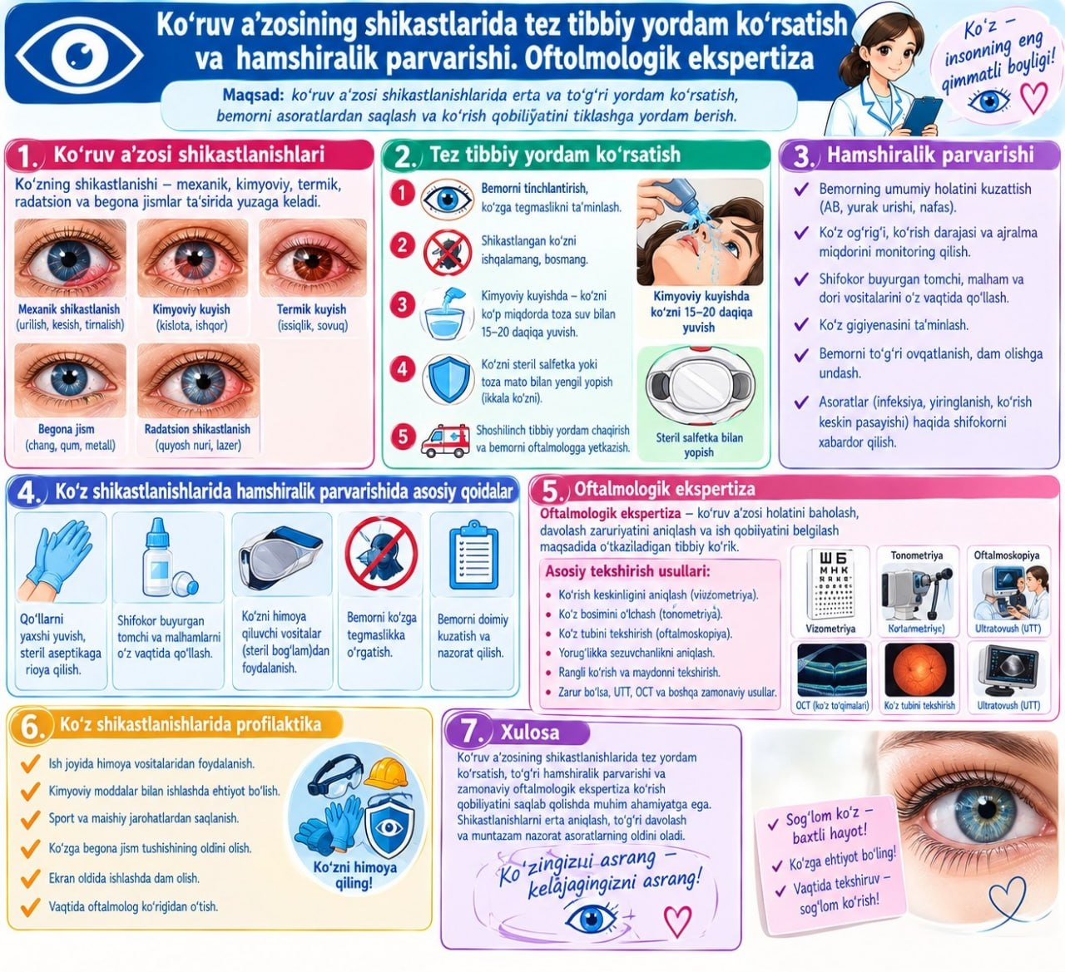
Mashg‘ulot rejasi
Shikastlar va shoshilinch yordam
Asoratlar va parvarish
Ekspertiza
Oftalmologiyada hamshiralik ishi | Axmedova Roxila
2/10
Notes:
Uch savol: shikast turlari va shoshilinch yordam, asoratlar va parvarish, oftalmologik ekspertiza.

Slide 3
Shikast turlari
Mexanik, kimyoviy, termik, nurli
Patologiyaning 20 % i
Ko‘rishni albatta tekshirish
Hujjatni to‘liq yozish
Oftalmologiyada hamshiralik ishi | Axmedova Roxila
3/10
Notes:
Ko‘z shikastlari mexanik, kimyoviy, termik va nurli bo‘ladi. Ko‘rish taqdiri birinchi yordam sifati va tezligiga bog‘liq. Ko‘rish o‘tkirligi albatta tekshiriladi.

Slide 4
Kontuziya
Yengil: poliklinika
O‘rta: statsionar, gifema
Og‘ir: zudlik bilan bo‘limga
Kechki gematoma: neyroxirurg
Oftalmologiyada hamshiralik ishi | Axmedova Roxila
4/10
Notes:
Kontuziya to‘mtoq shikast. Yengil darajada ko‘rish pasaymaydi, o‘rta darajada gifema kuzatiladi, og‘ir darajada to‘r parda ko‘chishi va gemoftalm bo‘ladi. Kechki gematoma bosh suyagi singanidan darak beradi.

Slide 5
Yaralanish
Ko‘zga bosim bermaslik
Yotgan holda tashish
Binokulyar bog‘lam
Qoqsholga qarshi zardob
Oftalmologiyada hamshiralik ishi | Axmedova Roxila
5/10
Notes:
Ko‘z olmasi yaralanishida ko‘zga bosim berilmaydi, yara ichidagi yot jism olinmaydi. Antiseptik tomchi va binokulyar bog‘lam qo‘yiladi, qoqsholga qarshi zardob yuboriladi va bemor yotgan holda tashiladi.

Slide 6
Kimyoviy kuyish
Darhol yuvish: 20–30 daqiqa
Ishqor chuqur kiradi
Qovoqni ag‘darib tozalash
Zudlik bilan bo‘limga
Oftalmologiyada hamshiralik ishi | Axmedova Roxila
6/10
Notes:
Kimyoviy kuyishda ko‘z darhol ko‘p suv bilan yigirma-o‘ttiz daqiqa yuviladi. Ishqor kislotadan xavfliroq, chunki chuqur kirib boradi. Yuqori qovoq ag‘darilib, qoldiqlar olib tashlanadi.

Slide 7
Asoratlar
Endoftalmit, panoftalmit
Sideroz, xalkoz
Simpatik oftalmiya
Uzoq kuzatuv
Oftalmologiyada hamshiralik ishi | Axmedova Roxila
7/10
Notes:
Asoratlar: endoftalmit, travmatik katarakta, ikkilamchi glaukoma, sideroz, xalkoz va simpatik oftalmiya. Simpatik oftalmiya sog‘lom ko‘zning yallig‘lanishi bo‘lib, ko‘rlikka olib kelishi mumkin.

Slide 8
Parvarish va profilaktika
Nazorat va tomchilar
Ruhiy yordam
Himoya ko‘zoynagi
Bolalarni ogohlantirish
Oftalmologiyada hamshiralik ishi | Axmedova Roxila
8/10
Notes:
Hamshira bog‘lam, tomchilar va umumiy holatni nazorat qiladi, ruhiy yordam ko‘rsatadi. Shikastlarning oldini olish uchun himoya ko‘zoynagi va xavfsizlik qoidalari zarur.

Slide 9
Oftalmologik ekspertiza
Mehnat va harbiy ekspertiza
Kasbiy tanlov
Sud-tibbiy ekspertiza
I, II, III guruh
Oftalmologiyada hamshiralik ishi | Axmedova Roxila
9/10
Notes:
Ekspertiza ko‘rish va mehnat qobiliyatini baholaydi. Uning mehnat, harbiy, kasbiy va sud-tibbiy turlari bor. Nogironlik guruhi ekspert komissiyasi tomonidan belgilanadi.

Slide 10
Xulosa
Tez yordam
Xavfli xatolardan saqlanish
Aniq hujjat
Oftalmologiyada hamshiralik ishi | Axmedova Roxila
10/10
Notes:
Xulosa: tez va to‘g‘ri yordam ko‘rishni saqlab qoladi. Hamshira shikast turini ajrata olishi, xavfli xatolardan saqlanishi va hujjatni aniq yuritishi kerak. Endi testlarga o‘ting.

